Slide 1
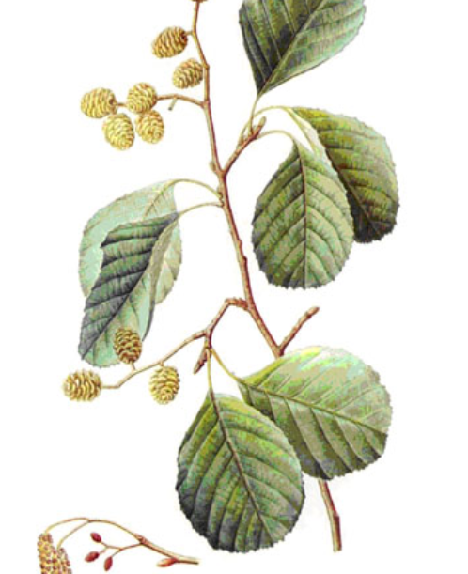
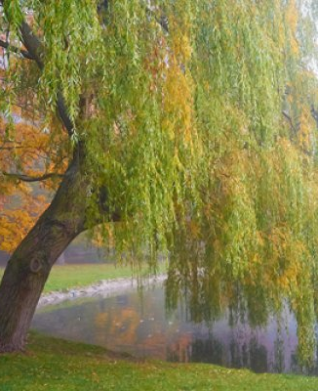
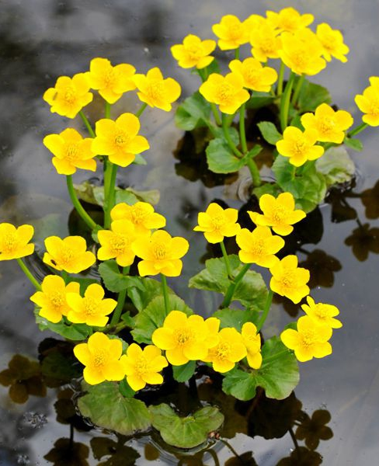

Brehové rastliny

Slide 2
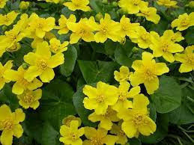
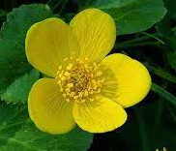
Brehové rastliny majú v zemi hlboko rozkonárené korene a podzemkami sa rýchlo rozmnožujú.
Len sa pozri.
A takto rýchlo sa rozmnožujem.
Som záružlie močiarne.

Slide 3
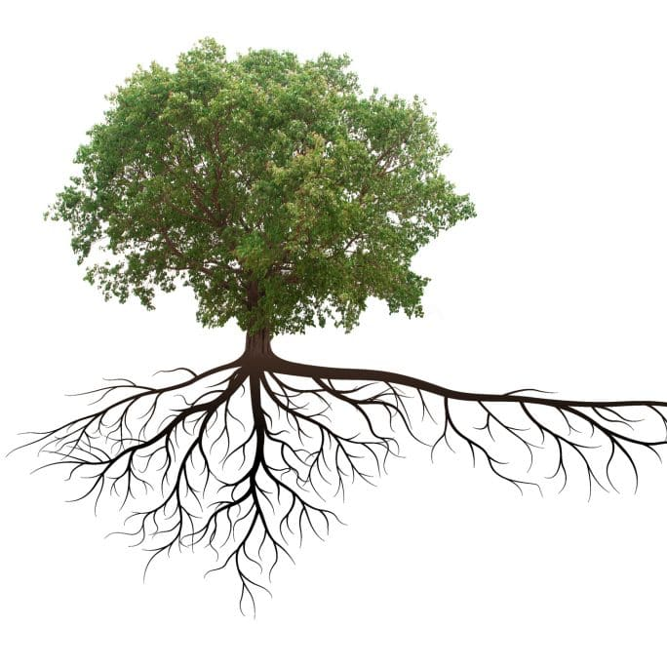
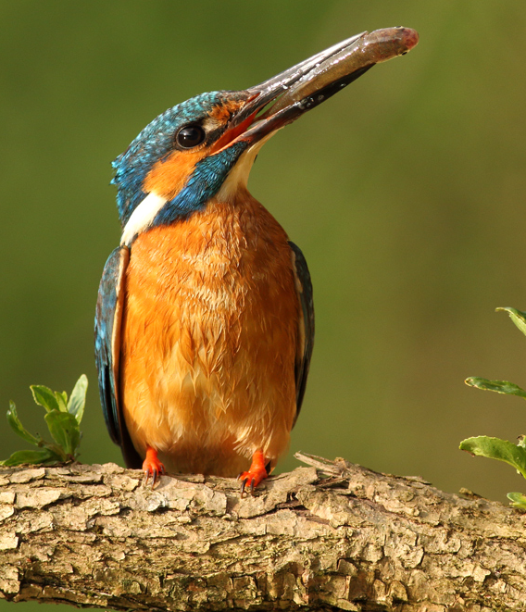
Sme úkrytom pre zvieratá.
Nadzemné časti znižujú vyparovanie vody a vytvárajú tieň.
Naše korene spevňujú brehy riek.

Slide 4
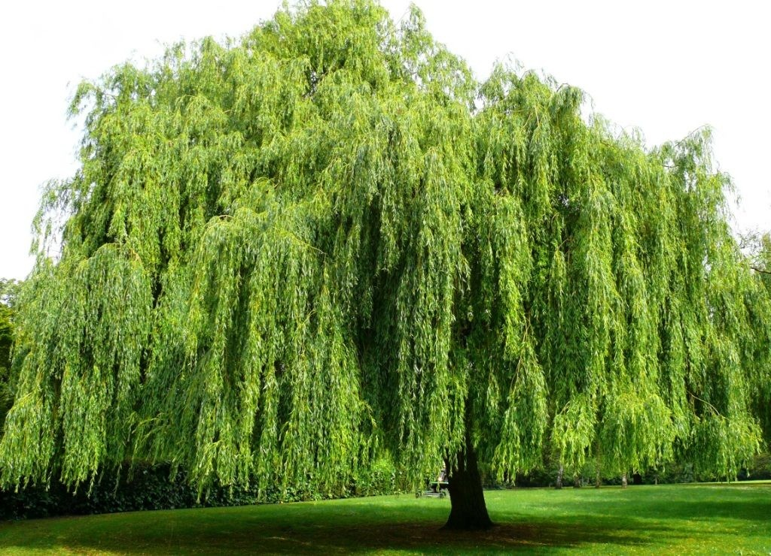
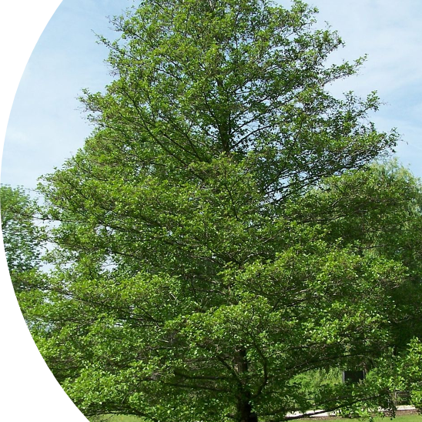
Dreviny na brehoch riek
Máme zdrevnatelú stonku.

Slide 5
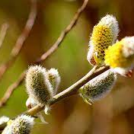
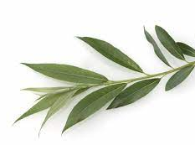
Vŕba biela
Mám žlté kvety – jahňady, hovoria im aj bahniatka. Včely si na našom peli rady pochutnávajú.

Slide 6
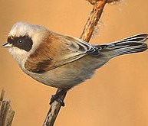
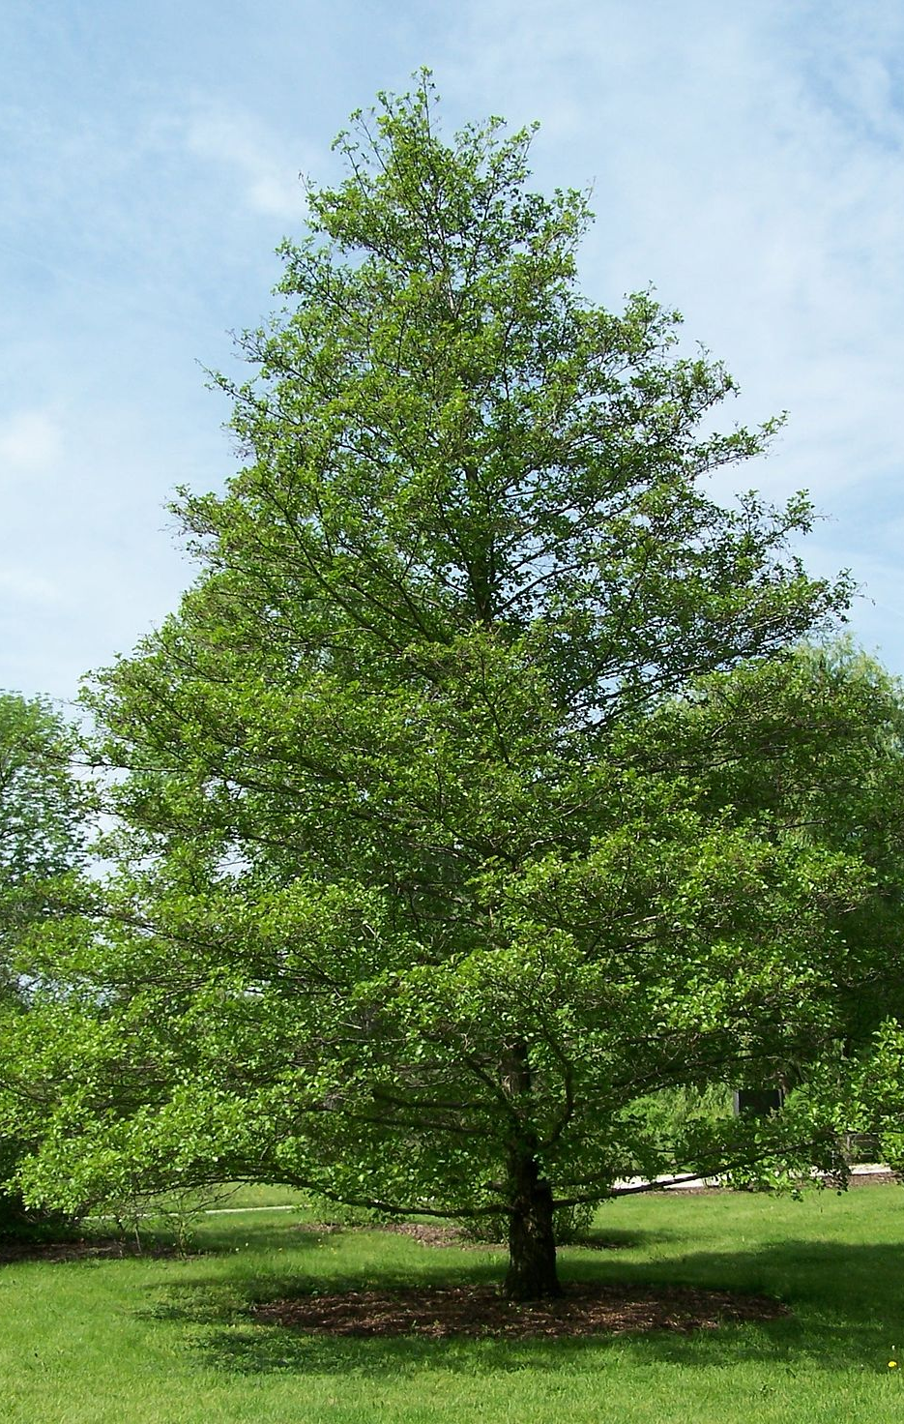
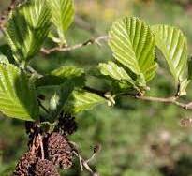
Jelša lepkavá
Som kúdelníčka a veru semienka z jelše mi chutia.
Mám zdrevnatené šišky, ktoré zostávajú na strome aj cez zimu. Moje semená sú potravou pre spevavé vtáky.

Slide 7
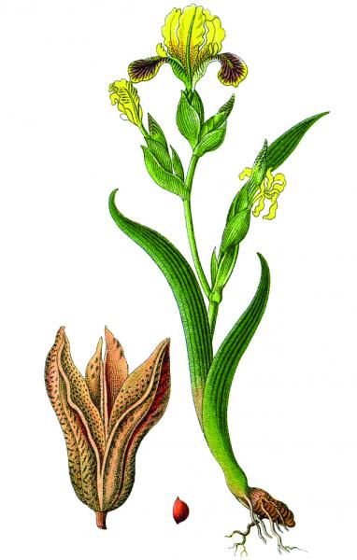
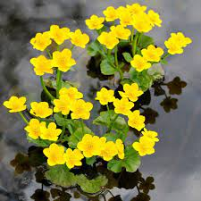
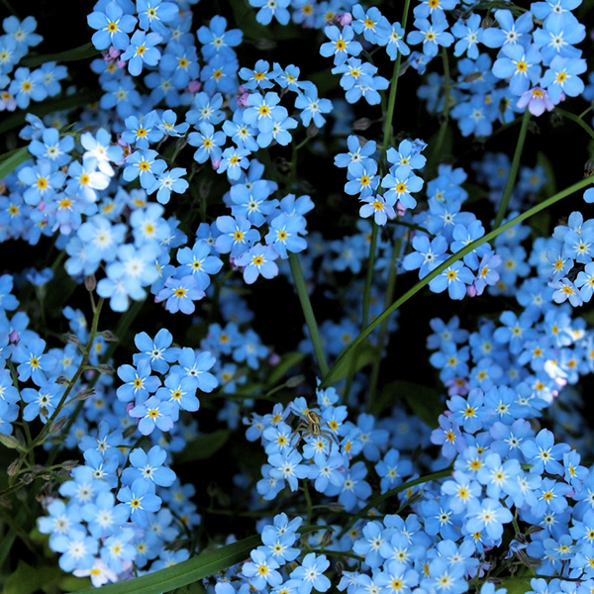
Byliny na brehoch riek
Máme dužinatú stonku.

Slide 8
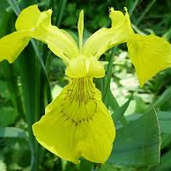
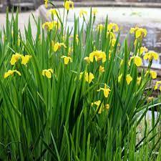
Kosatec žltý
Toto je môj podzemok, z neho čerpám na jar živiny.

Slide 9
Záružlie močiarne

Slide 10
Nezábudka močiarna

Slide 11
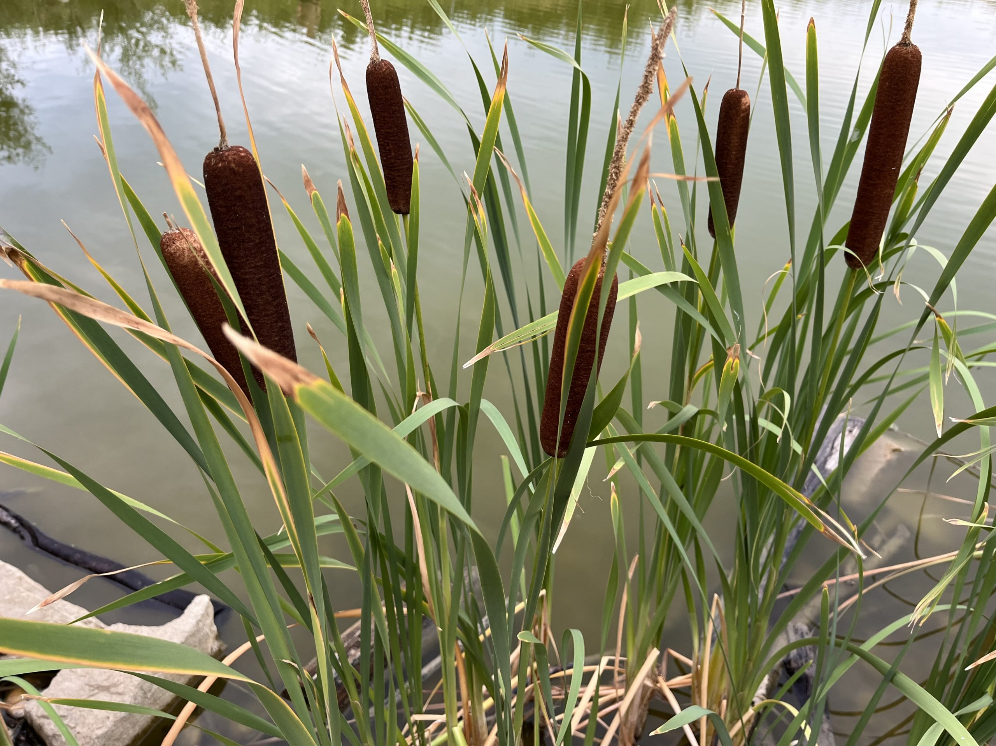
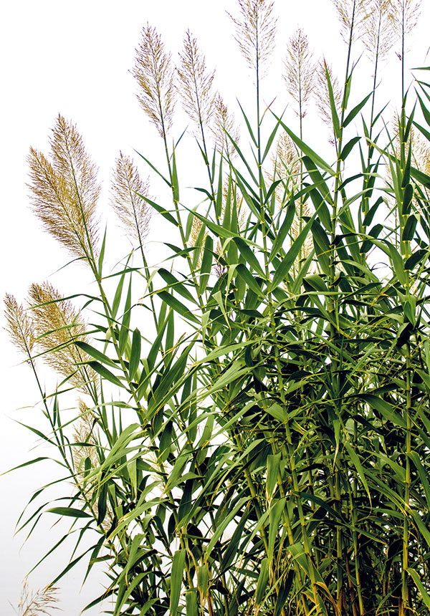
Trávy na brehoch riek
Máme dutú stonku.

Slide 12
Pálka širokolistá
Kvety majú po dozretí množstvo semien s páperím.
Dorastám do výšky až 2 m.

Slide 13
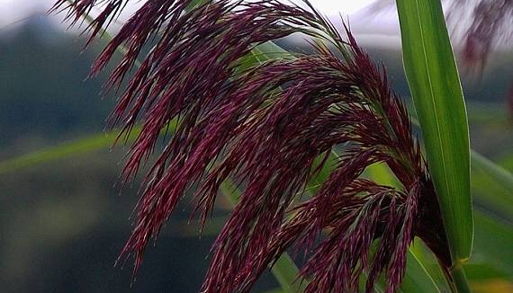
Trsť obyčajná
Ja som vyššia než pálka. Ja môžem merať aj 4 m.

Slide 14

Ak si si materiál preštudoval, tak si zapíš kľúčové slová do zošita.

Slide 15

Poď si všetko hravo zopakovať v testovacej časti na vytvorenej webovej stránke.

Slide 16
Použitý obrazový materiál

Slide 17
https://www.stromo.sk/gallery/products/middle/3561.jpg
https://www.vitarian.sk/assets/images/clanky/vyziva/2015/vrba-liek-proti-bolesti/xl__vrba-liek-proti-bolesti.jpg
https://www.ludoveliecitelstvo.sk/img/lrg/422.jpg
https://www.zahrada-sk.com/images_forum/gallery/13998/9485-caltha-palustris-p4216818.jpg
https://www.zahrada-sk.com/images_forum/gallery/10667/9485-p1150168.jpg
https://upload.wikimedia.org/wikipedia/commons/thumb/1/16/Alnus_glutinosa_.jpg/1200px-Alnus_glutinosa_.jpg
https://mrazuvzdornepalmy.sk/wp-content/uploads/2018/12/jel%C5%A1a.jpg
https://www.glas-koncila.hr/wp-content/uploads/2022/03/00525899wvrba.jpg
https://upload.wikimedia.org/wikipedia/commons/thumb/a/a2/Remiz_pendulinus_%28Marek_Szczepanek%29_zoom.jpg/250px-Remiz_pendulinus_%28Marek_Szczepanek%29_zoom.jpg
https://www.nahuby.sk/images/fotosutaz/2011/05/19/iveta_vasickova_266532.jpg
https://img.crocdn.co.uk/images/products2/pl/20/00/04/57/pl2000045742.jpg?width=940&height=940

Slide 18
https://snaturou2000.sk/uploads/2009/05/plant/kosatec-dvojfarebny/Iris_variegata_obr-382x600.jpg
https://mojerastliny.sk/wp-content/uploads/2022/08/IMG_4997-scaled.jpg
https://emefka.sk/wp-content/uploads/2021/03/79A76CCE-23F4-4CE8-B783-0A7E89A2BCF8-800x800.png?x56090
https://wordwall.net/

